Slide 1

Versioning Git - Github

Slide 2

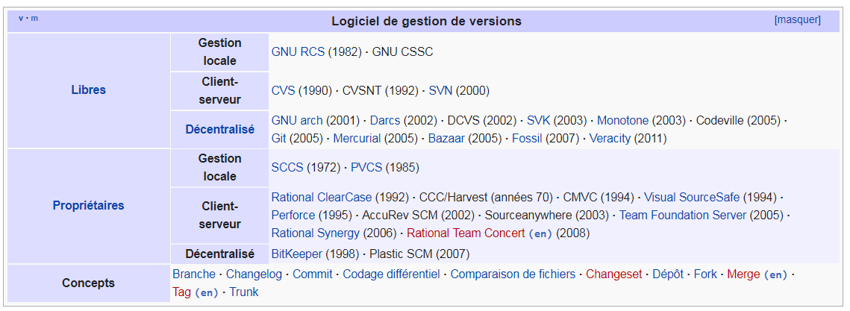
Versioning ??

Slide 3

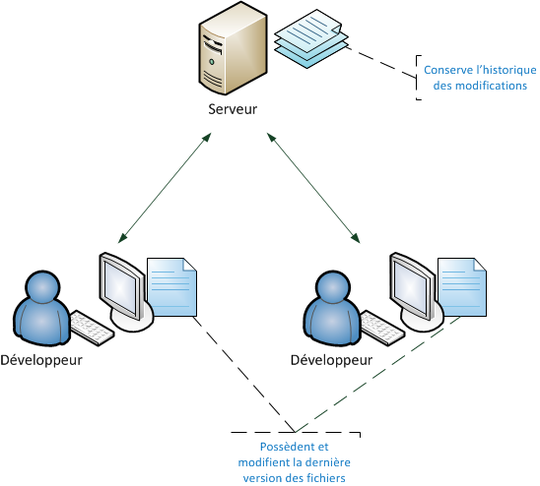
Logiciels centralisés

Slide 4
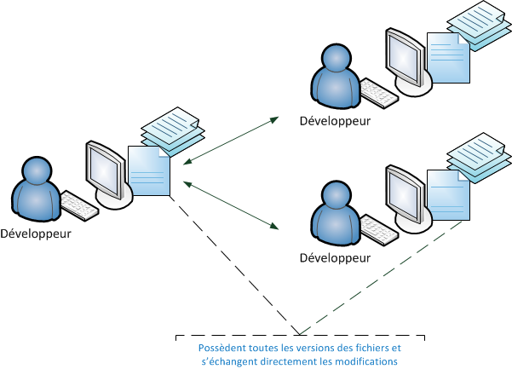
Logiciels distribués

Slide 5
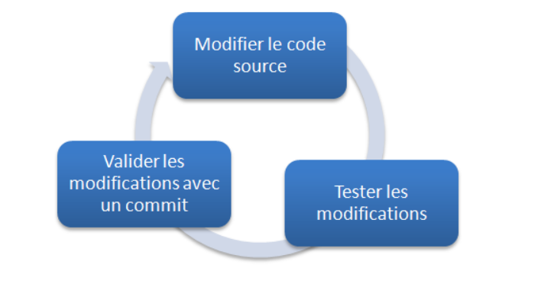
Méthode

Slide 6
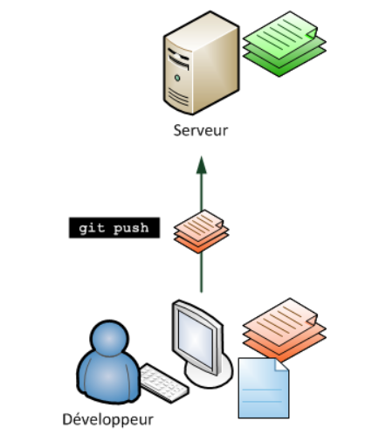
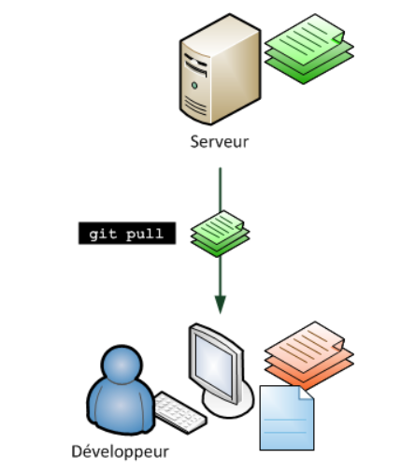
Pull - Push

Slide 7
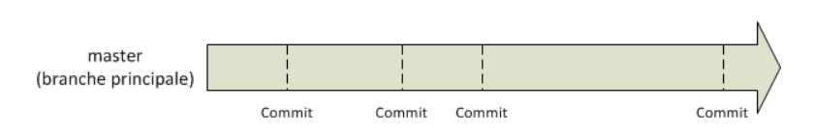
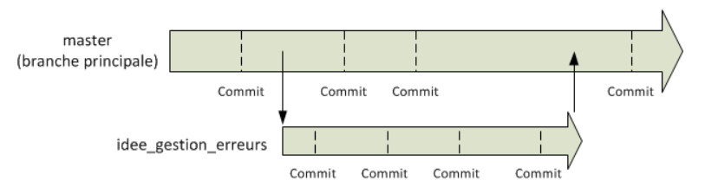
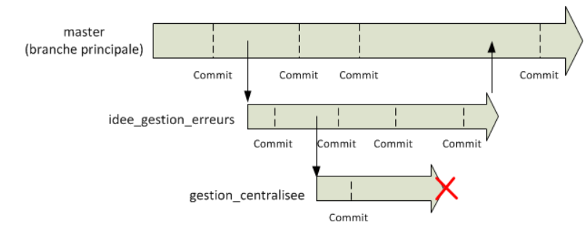
Les branches

Slide 8
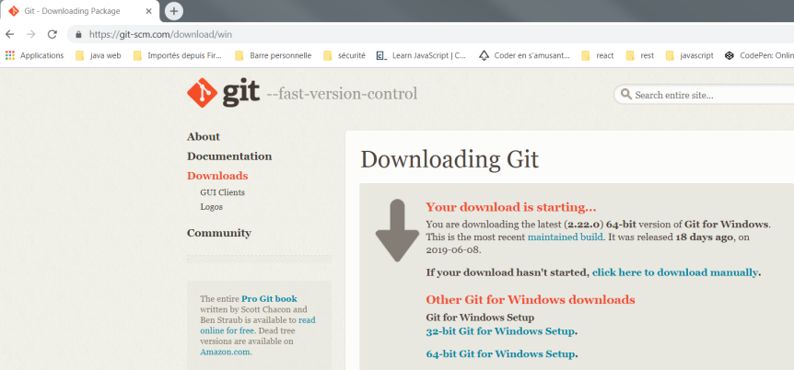
Installation Windows

Slide 9
Installation Windows
git config --global user.name “votre_nom"
git config --global user.email “votre_adresse@gmail.com"
git --help
git add --help
git init
git add index.php
git rm - - cached index.php
git status

Slide 10
Installation Windows
git commit -m "Modification des lignes inutiles du fichier index.html"
git log
git commit –a (add et commit plus proposition de message)
Le message doit contenir un titre
Ligne vide
Message expliquant les raisons du commit
git diff
git diff - - cached

Slide 11
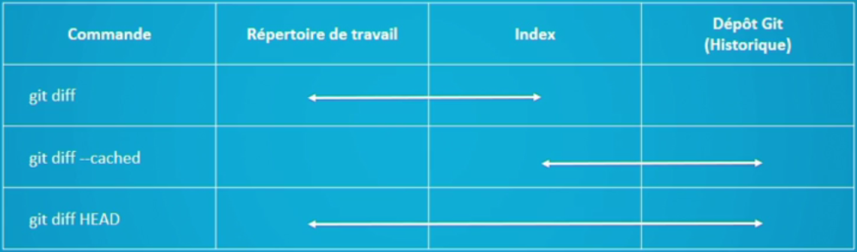
Installation Windows

Slide 12
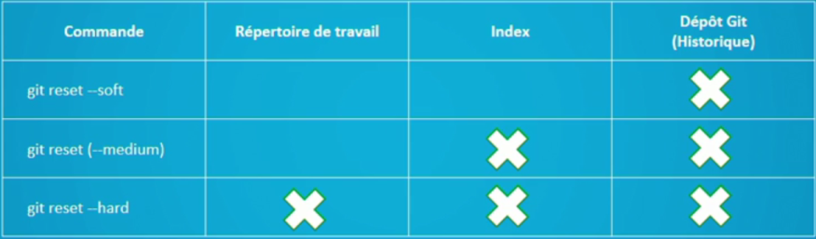
Installation Windows
Revenir au dépôt dans le répertoire de travail :
Git reset - - hard
git clean

Slide 13
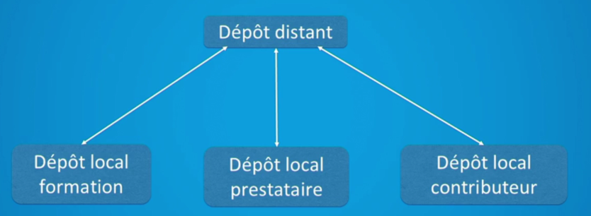
Installation Windows

Slide 14
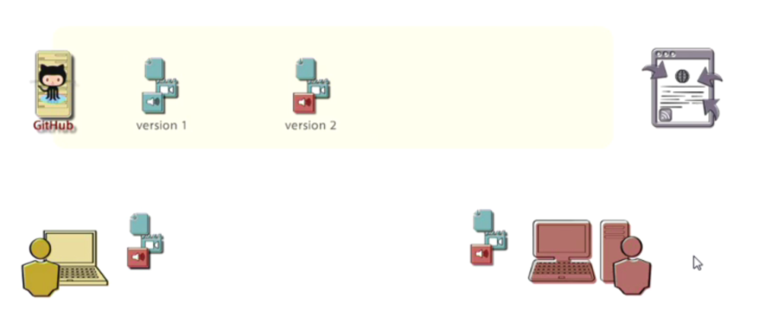
Installation Windows

Slide 15


